Slide 1

HolidayPlanner
FDDW SS2021 Problemszenario 1
George Iyawe, Nils Polarek

Slide 2

Agenda
Problemszenario
Ziele des Projektes
Funktionsweise anhand von PoC
Gewählte APIs
Live Demo

Slide 3

Problemszenario
Reisegruppen fahren zusammen in den Urlaub
Teile kommen aus unterschiedlichen Städten
Mitglieder nutzen unterschiedliche Fortbewegungsmittel (Auto, Bahn, Flugzeug)
Mitglieder nutzen unterschiedliche Kommunikationskanäle
Jeder bezieht Informationen über Wetter, Ereignisse und ähnlichem

Slide 4


Ziele des Projektes
Funktionale Ziele
Technische Ziele
Zentralen Ort zur Verwaltung von Reisegruppen schaffen
Daten über Reise und Wetter an Mitglieder der Gruppe verteilen
Jeder kann sein eigenes Kommunikationsmittel nutzen
Jeder kann auswählen welche Updates er erhalten möchte
Neue Kommunikationsmittel einfach hinzufügbar
System ist „Blackbox“ Kommunikationsmittel liefern nur Anfragen und consumen Ergebnisse
Hinzufügen von Datenquellen innerhalb des Systems soll modular sein
System soll verteilt laufen
Notes:
Kommunikation direkt über gewähltes Kommunikationsmittel
Neue Kommunikationsmittel (SMS, Email, …) möglichst modular anbindbar -> System nicht ändern sondern nur Bot/schnitstelle von Kommunikationsmittel
Am anfang wollten wir eine eigene schnittstelle zum suben/registern machen, aber nicht im sinne der Problems
Nach Hinweis von Mario dann Kommunikation komplett über jeweilig Kommunikationsmittel
Bots senden afragen und consumen dann vorgefertigte Nachrichten
APIs/Services innerhalb des systems möglichst einfach erweiterbar

Slide 5
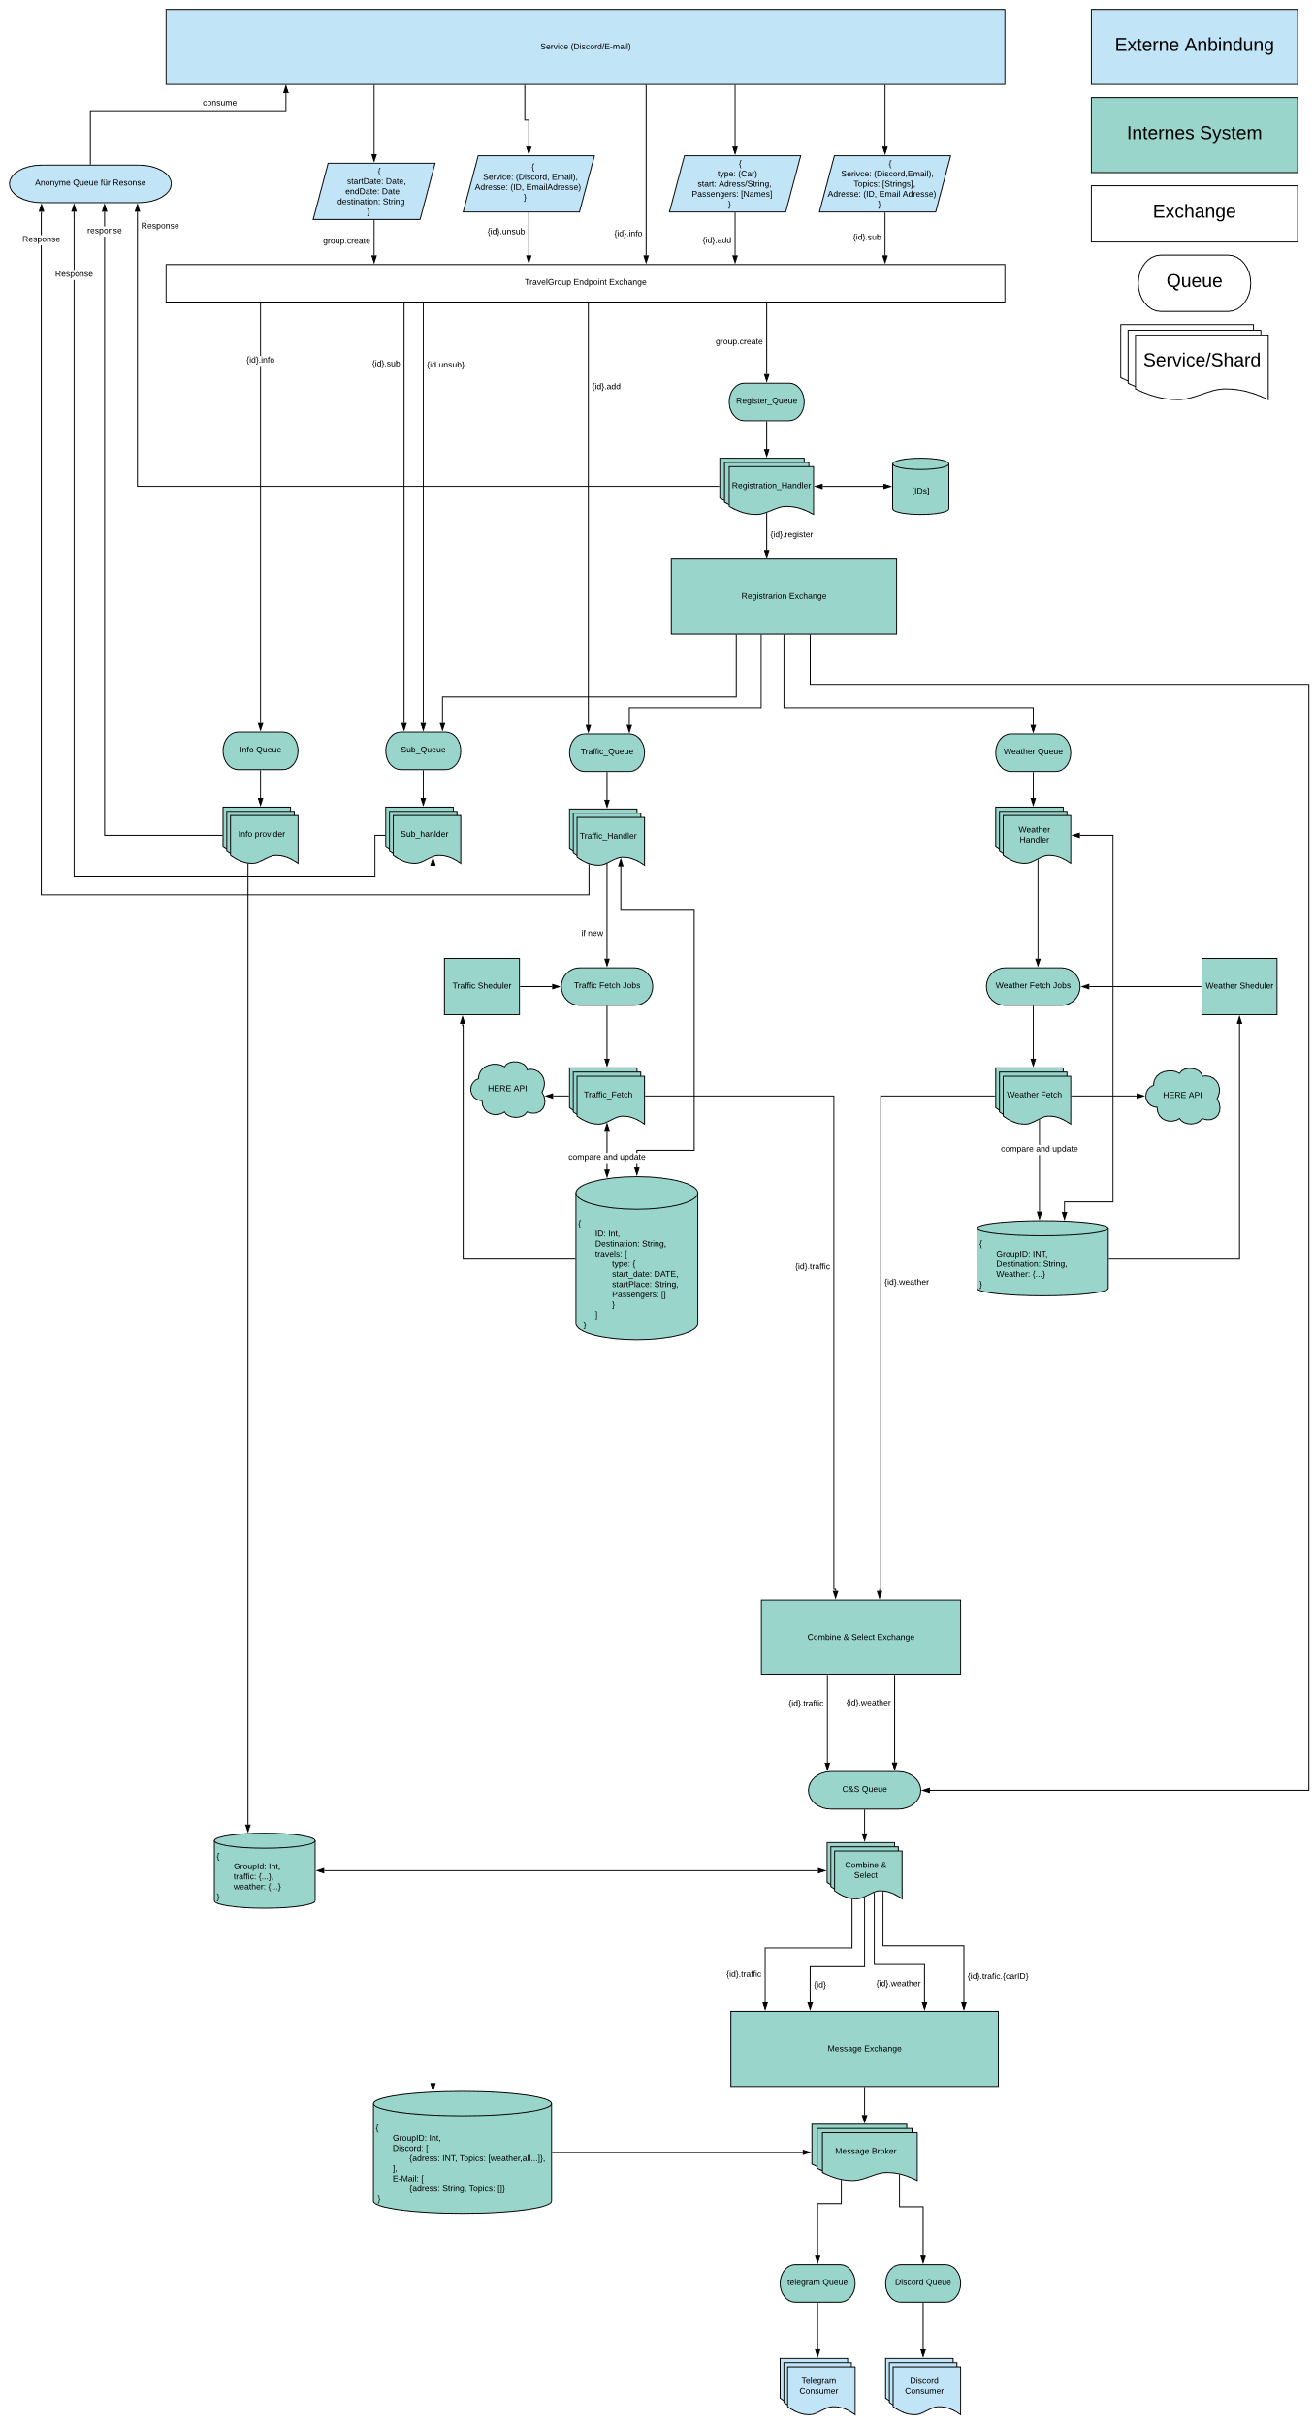
Funktionsweise
ID & Basis Infos werden von allen Komponenten consumet
Es werden Initiale Einträge zur Gruppe gemacht
Wetter wird auf Grund von Zielort gefetcht
Reisezeit für Autos erst nach Eintrag von Autos
Daten werden zusammengefasst & gespeichert
Message Broker producet gestylte Nachrichten und verteilt diese basierend auf Subscriptions
Nachrichten werden von entsprechendem Service an Nutzer gesendet
Notes:
Iterativer Prozess -> Version 6
Zu Beginn zb Weather in einem Modul
Dann aber aufgesplittet in handler, fetch und scheduler um Aufgaben klar zu trennen, verticales scaling, und einfacheres erstellen der Services
Vorher Keine Schnitstelle für Services, sonder direkt eigenen Producer
Dann Producen von messages auf Services geändert die dann nur noch consumen
Anonyme Queues der Bots für direkt antwort, updates dann async
„Wasserfallprinzip“ Nachricht kommt „oben“ rein und läuft dann durch entsprechnde komponenten „runter“ bis zu fertige message für den Service, welche dann consumet wird
Vorher waren alle komponenten mit einer ID DB verbunden, um verfügbarkeit der gruppe zu prüfen
Später aufgebrochen um einzelne Parts des systems besser verteilen zu können -> registrierte ID wird producet und Komponenten consumen diese
Vorher Daten in .json dann in MongoDB um Möglichkeit der Verteilung zu schaffen -> Jede komponente kann überall laufen
Vorher Bots/Sender am ende selber verantwortlich für erstellen der Nachricht
Nacher zentraler Punkt der Nachrichten erstellt und producet, um doppelten Code zu vermeiden und das Anbinden der Bots einfacher zu machen
Kein Styling nötig, sondern einfach auf Queue hören und Nachricht schicken -> Überall gleiche Nachricht
ID als Topic -> Theoretisch aufteilung auf Komponenten möglich (z.B ein Teil macht 1-100 einer mach 101-200)

Slide 6
APIs
HERE Weather
Liefer 7 Tag Vorhersage
Bereits Erfahrung gehabt
HERE Route
Liefert Dauer einer Route an bestimmtem Datum
Telegram
Verbreiteter Messaging Service
Einfache API
Discord
Gut Nutzbare API
Notes:
Viele Diverse APIs rausgesucht
U.a Schnee news, Veranstaltungen in Tirol (leider nur RSS feed)
Flugzeug apis
Momentan fliegt kaum ein flugzeug
Deutsch Bahn API
Ebenfalls momentan kaum daten und API sehr undurchsichtig/liefert nicht benötigte Daten
Entschieden für HERE API
Bietet Location auflösung nach Name, Route und Wetter in einem an
Wetter 7 Tage Vorhersage -> Perfekt um das Wetter im Urlaubsort permanent zu überprüfen
Routes mit Datum möglich -> Immer die aktuellste Vorhersage für die voraussichtliche Dauer
Erfahrung damit gehabt
Messaging überprüft: Signal, WhatsApp, Email, Telegram, Discord
Signal hätte geld gekostet
WhatsApp primär für Business accounts -> vergleichsweise hoher Aufwand
Email sehr langsames Medium, nodejs package nur zum senden
Entscheidung für Telegram und Discord
Telegram biete sehr einfache API, ist weitverbreitet und instant
Discord bietet ebenfalls einfache API, wenn auch zuerst mit Problemen (kein Senden an Nutzer direkt möglich)

Slide 7



LIVE DEMO
George Iyawe
Nils Polarek
https://github.com/n-pola/fddw-ss2020-iyawe-polarek
Notes:
Weitere Informationen zum Projekt im Wiki https://github.com/n-pola/fddw-ss2020-iyawe-polarek/wiki
Beinhaltet alle PoCs, Notizen, Arbeitsmatrix und Projektzusammenfassung

